Slide 1




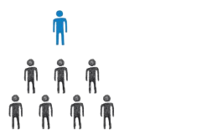
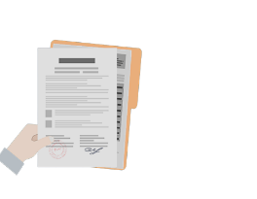



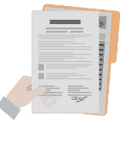

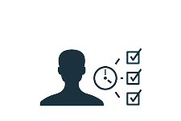




TESTING ÁGIL
ROLES Y COMPETENCIAS DEL TESTER
Cátedra Ingeniería de Software Grupo 1 - 4k4 - 2022 Ávila, Ardiles, Bursa, Walter
Un tester es una persona que prueba productos de software en busca de errores, defectos o cualquier problema que pueda encontrar el usuario final. Luego proporciona informes al equipo del proyecto sobre cualquier problema o mejora que el producto pueda requerir.
ROLES
Tester de software.
Líder de testing de software.
Consultor.
HABILIDADES TÉCNICAS
HABILIDADES BLANDAS
-Conocimiento en Linux
-Conocimiento en bases de datos
-Experiencia con herramientas de gestión de prueba
-Experiencia con herramientas de automatización
-Conocimiento en seguimiento de defectos
-Capacidad de análisis
-Habilidades de comunicación
-Organización y gestión del tiempo
-Actitud positiva
-Pasión
AMBIENTE TRADICIONAL
El tester le da mucha importancia a la documentación.
El testing lo dirige el líder del Proyecto
El cliente solo participa en la fase inicial.
AMBIENTE ÁGIL
PRINCIPIOS DEL TESTER AGIL
El tester NO le da mucha importancia a la documentación.
El testing se hace en conjunto con el equipo.
El cliente tiene participación.
Como conclusión, podemos decir que las competencias que debe tener el tester son similares en ambos ambientes. Sin embargo, se recomienda el uso de testing ágil por las ventajas ya mencionadas, aunque el testing en ambientes tradicionales no deja de ser útil.
Bibliografía:
https://www.sogeti.es/soluciones/calidad-de-software/servicios-de-testing/testing/
https://stefanini.com/es/trend/articulos/la-conquista-de-la-calidad-pruebas-de-software-con-metodologias-agiles

